Slide 1
Helse

Slide 2
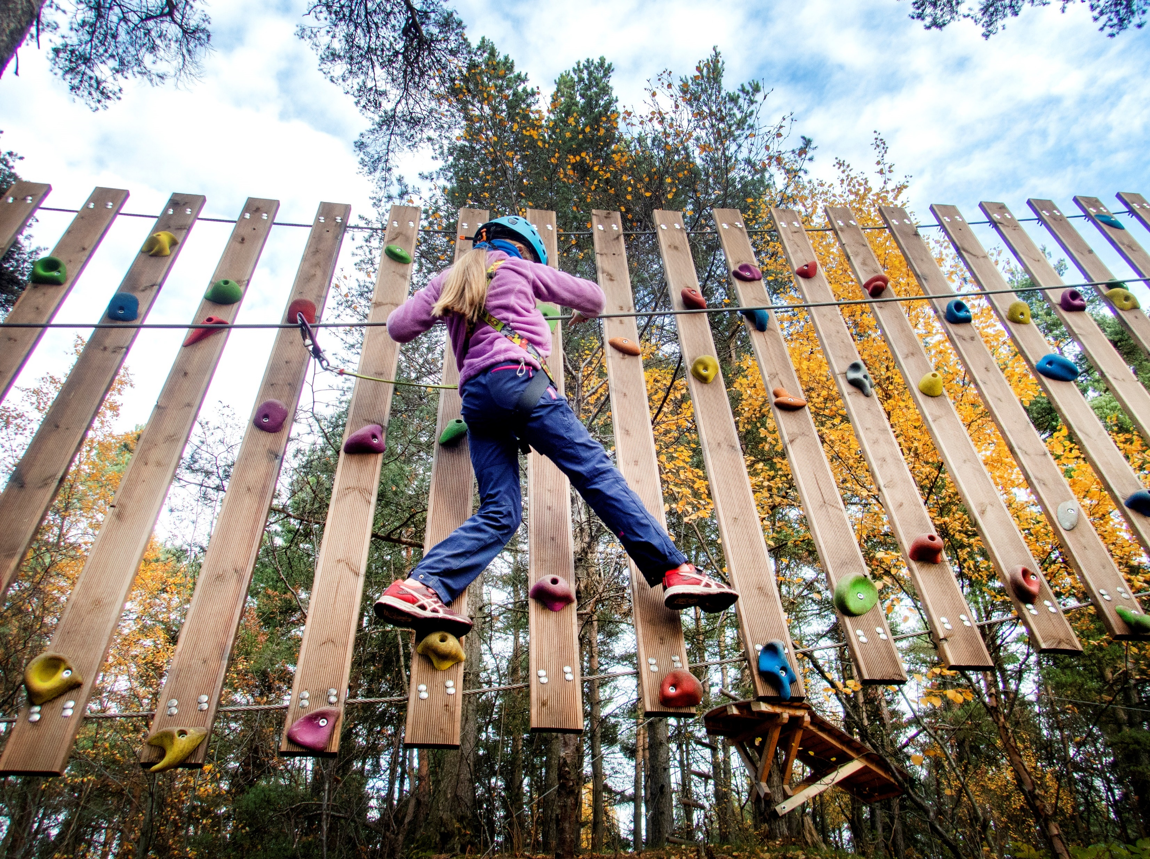
Standardrapport svarfordeling
FAKTA OM UNDERSØKELSEN:
Ungdata junior – 5.-7. trinn
Tidspunkt: Uke 4 - 7
Antall elever: 311
Antall svar: 271
Svarprosent: 87 %
Ungdata junior 2024 i Kvam kommune
Foto: Maskot / NTB scanpix

Slide 3
Helse
Har du brukt tabletter mot hodepine eller andre smerter den siste uken?
Antall svar 261

Slide 4
Spisevaner
Tenk på en vanlig skoleuke, hvor ofte pleier du å spise følgende?

Slide 5
Spisevaner
Hvor ofte spiser du vanligvis:

Slide 6
Søvn
Omtrent hvor mange timer sov du natt til i dag?
Antall svar 258

Slide 7
Søvn
I løpet av den siste uka (de siste 7 dagene), hvor mange dager har du...

Slide 8
Tanker og følelser
Hvordan stemmer beskrivelsene under for deg?
Spørsmålene er kun stilt til 90 prosent av barna

Slide 9
Helse
Har du brukt tabletter mot hodepine eller andre smerter den siste uken? (Prosentandel som har svart 'ja')

Slide 10
Spisevaner
Tenk på en vanlig skoleuke, hvor ofte pleier du å spise følgende? Frokost
Antall svar 258

Slide 11
Spisevaner
Tenk på en vanlig skoleuke, hvor ofte pleier du å spise følgende? Lunch/matpakke
Antall svar 257

Slide 12
Spisevaner
Hvor ofte spiser du vanligvis: (Prosentandel som har svart '5-6 ganger' eller oftere)

Slide 13
Søvn
Omtrent hvor mange timer sov du natt til i dag?
Antall svar 258

Slide 14
Tanker og følelser
Hvordan stemmer beskrivelsene under for deg? (Prosentandel som har svart 'Stemmer helt)
Spørsmålene er kun stilt til 90 prosent av barna.

Slide 15
Helse
Har du brukt tabletter mot hodepine eller andre smerter den siste uken? (Prosentandel som har svart 'ja')

Slide 16
Spisevaner
Tenk på en vanlig skoleuke, hvor ofte pleier du å spise følgende? Frokost
Antall svar 258

Slide 17
Spisevaner
Tenk på en vanlig skoleuke, hvor ofte pleier du å spise følgende? Lunch/matpakke
Antall svar 257

Slide 18
Spisevaner
Hvor ofte spiser du vanligvis: (Prosentandel som har svart '5-6 ganger' eller oftere)

Slide 19
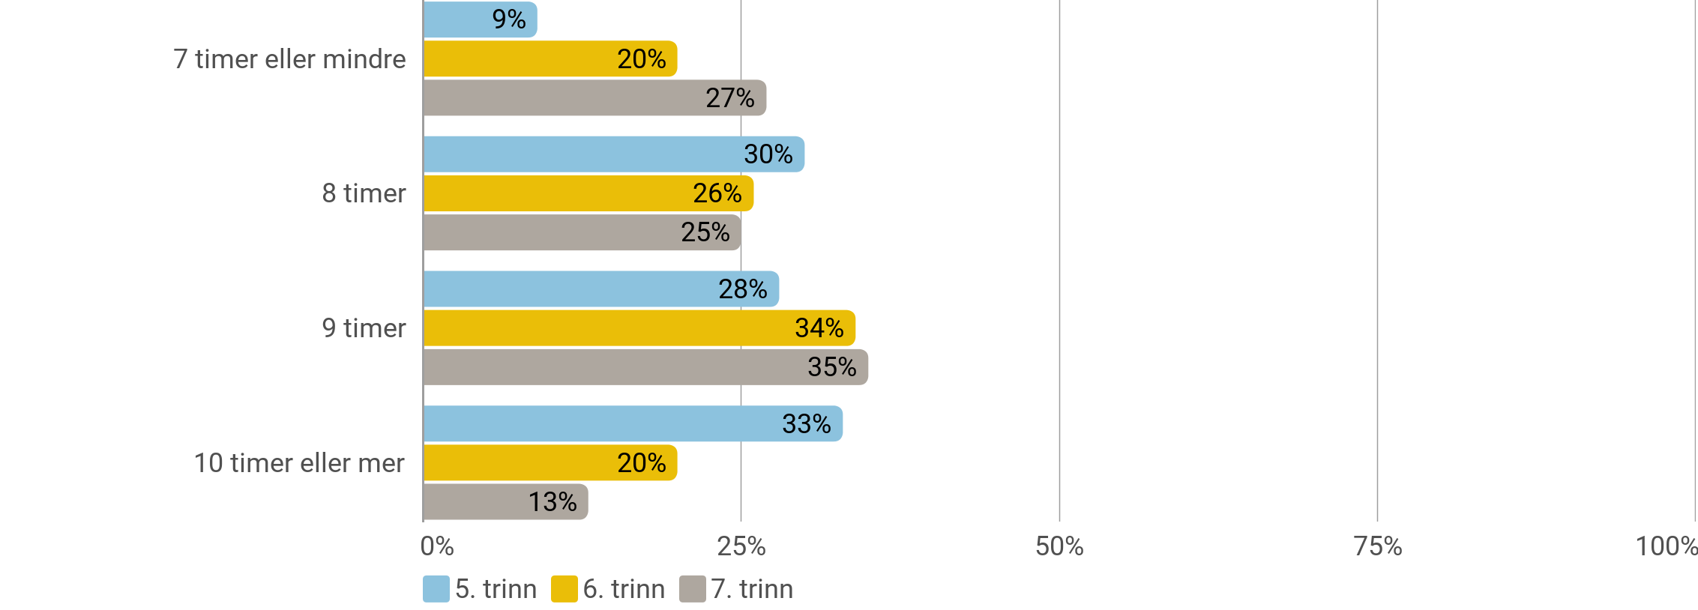
Søvn
Omtrent hvor mange timer sov du natt til i dag?
Antall svar 258

Slide 20
Tanker og følelser
Hvordan stemmer beskrivelsene under for deg? (Prosentandel som har svart 'Stemmer helt)
Spørsmålene er kun stilt til 90 prosent av barna.

